Slide 1
Programmierprojekt Vier Gewinnt
Client/Server und Datenbankanbindung
Lucia Scheibe, Ruth Bosbach, Gerrit Winkler, Heiko Dudzus

Slide 2

Entwicklungsvorgaben
Einfaches, rundenbasiertes Spiel
Wenig Features, möglichst robust
Weitere Features in weiteren Entwicklungszyklen
Netzwerkprotokoll mit
möglichst wenigen Zuständen
möglichst wenigen obligatorischen Schlüsselworten
Keep it simple, stupid!
Notes:
Die Grundprobleme und Herangehensweisen lernt man auch bei bewusst schlanken Projekten. Den Überblick zu bewahren ist schwierig genug.

Slide 3
GUI

Slide 4
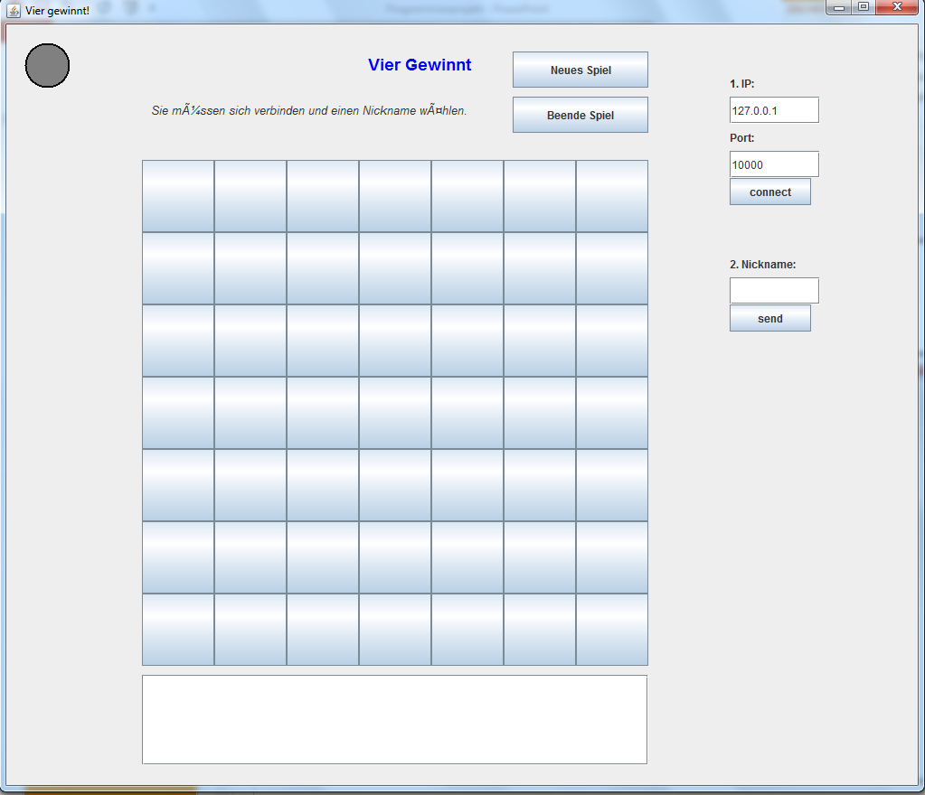
GUI StartBildschirm

Slide 5
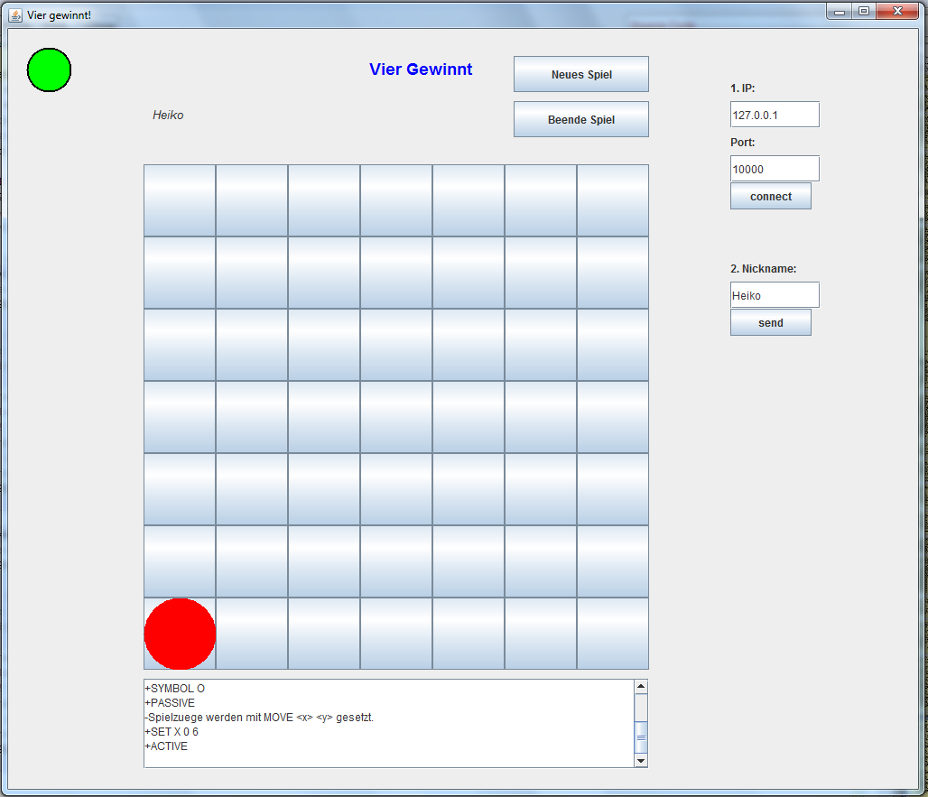
GUI Spieler am Zug

Slide 6
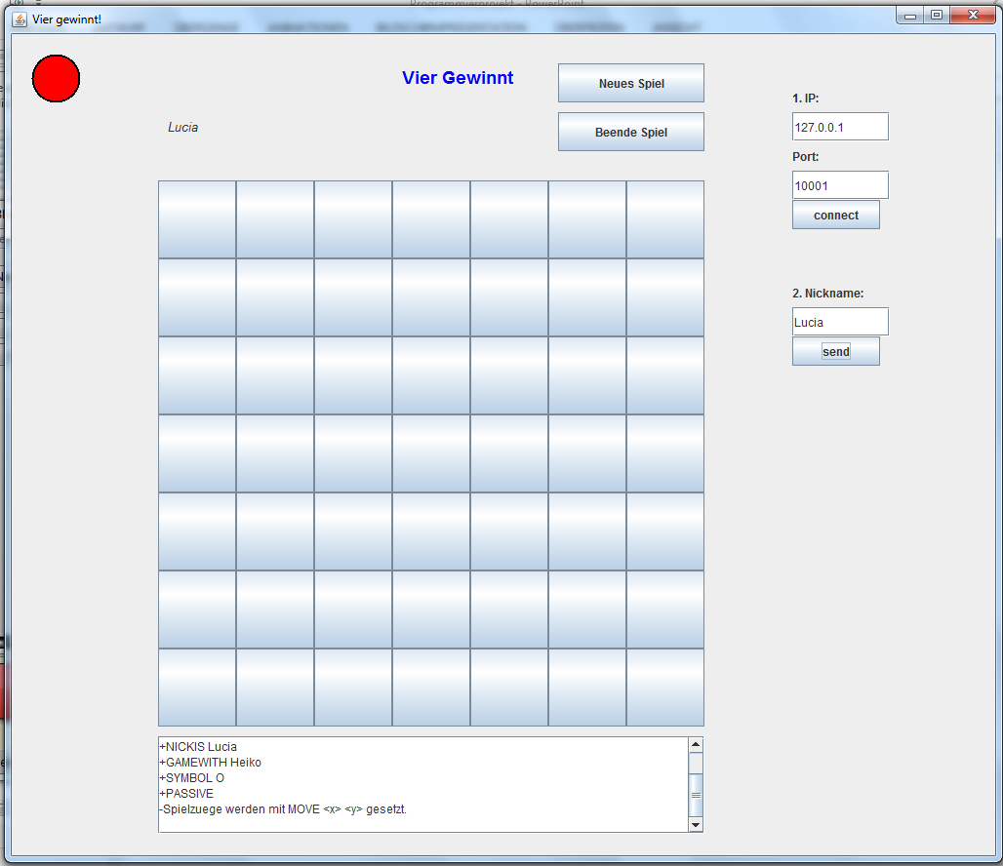
GUI Spieler Nicht am Zug

Slide 7
Spiel-Logik

Slide 8
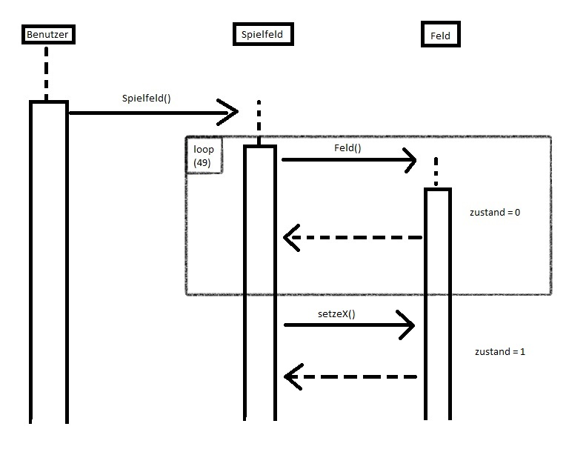
Sequenzdiagramm Spiellogik

Slide 9
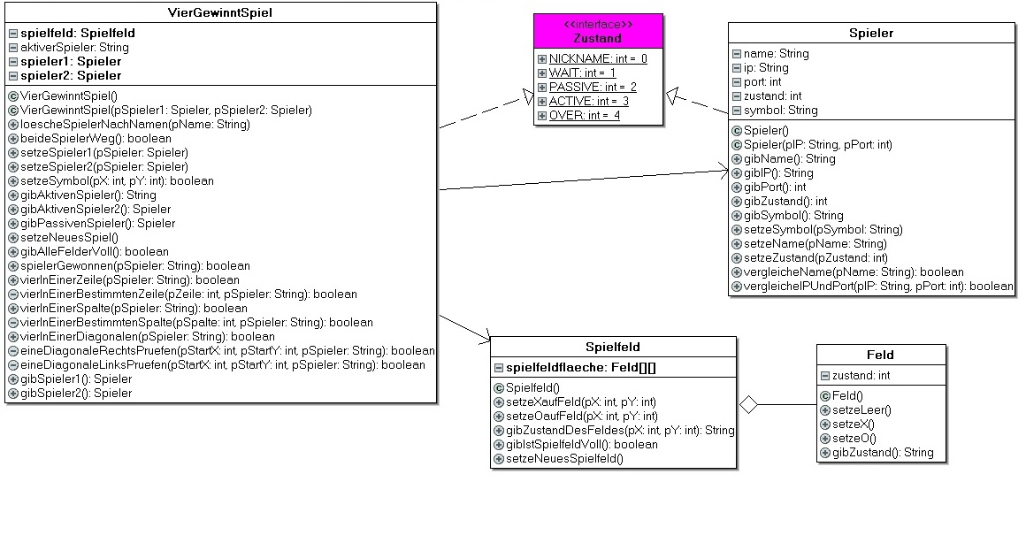
Spiellogik FAchklasse

Slide 10
Netzwerk

Slide 11
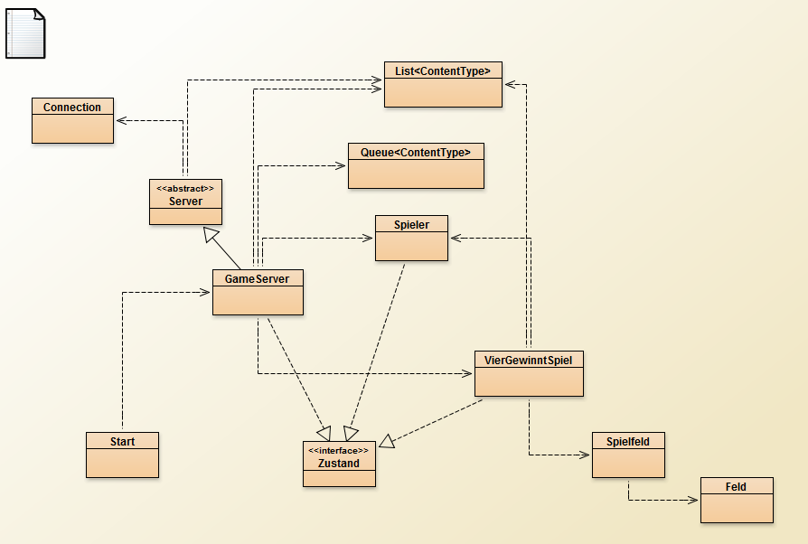
Klassendiagramm Server

Slide 12
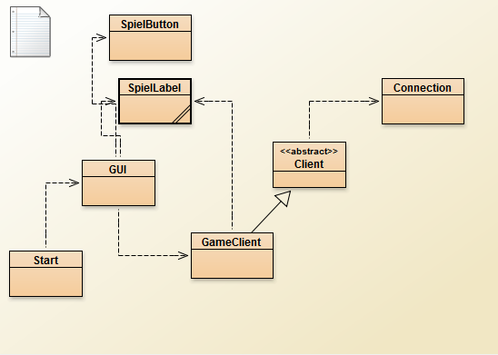
Klassendiagramm Client

Slide 13
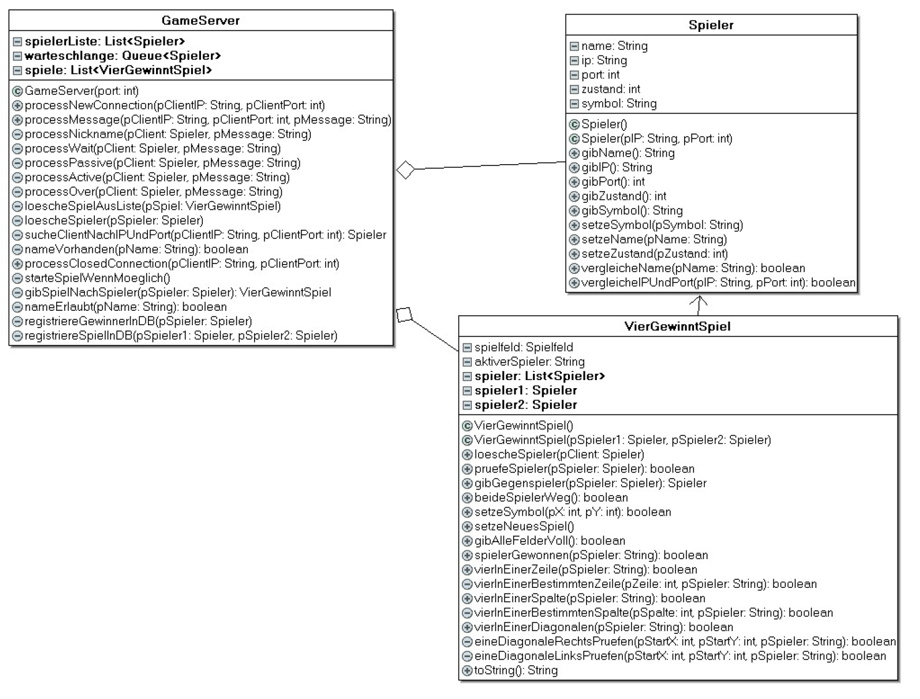
Klassendiagramm

Slide 14
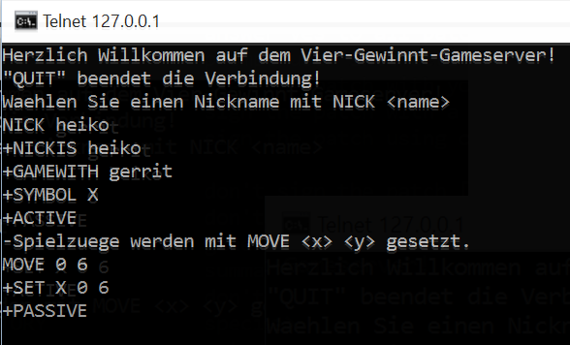
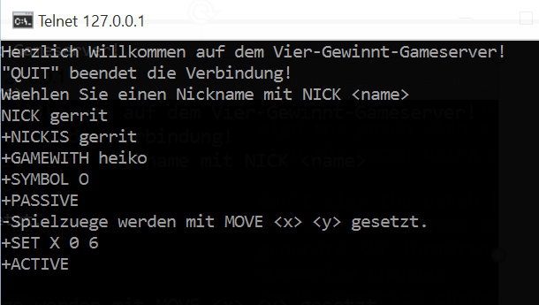
Telnet-Session

Slide 15
Protokoll
Zustände:
NICKNAME
WAIT
ACTIVE
PASSIVE
OVER
obligatorische und freiwillige Servermeldungen
Maschine oder Mensch als Empfänger

Slide 16
Protokoll
Zustand vorher | Client sendet | Server sendet / sendet an alle | Zustand nächster
Neue Verbindung |  | „Hello set name with NICK <name>“ | NICKNAME
NICKNAME | „NICK <name>“ | Gültiger Nickname: An Client: „+NICKIS <name>“ | WAIT
 |  | Ungültiger Nickname: An Client: „Name invalid“ | NICKNAME
 | Sonst | An Client: „ERR unknown command“ | NICKNAME
WAIT |  | Wenn weiterer Spieler angemeldet „+GAMEWITH <name>“ „+SYMBOL <s>“ oder „+COLOR <c>“ | PASSIVE
 |  | Wenn kein weiterer Spieler angemeldet „Wait for second player“ | WAIT

Slide 17
Protokoll
PASSIVE |  | Wenn Spieler am Zug: An Client „+ACTIVE it is your turn – type MOVE <i> <j>“ | ACTIVE
 | Beliebige Anfrage | An Client: „-ERR it is not your turn“
ACTIVE | „MOVE <i> <j>“ | Wenn Zug möglich: An beide: „+SET <symbol> <i> <j>“ oder „+SET <color> <i> <j> „+PASSIVE“ | PASSIVE
 |  | Wenn Zug nicht möglich: An Client: „move not possible“ | ACTIVE
OVER | „NEW“ | An Client: „OK“ | WAIT
Beliebig |  | Wenn Spiel gewonnen An Client: „+WON“ | OVER
 |  | Wenn Spiel verloren: An Client: „+LOST“ | OVER
 |  | Wenn Spiel unentschieden: „+TIED | OVER
 | „QUIT“ | An Client: „See you soon“ | Verbindung beendet

Slide 18
Datenbank

Slide 19
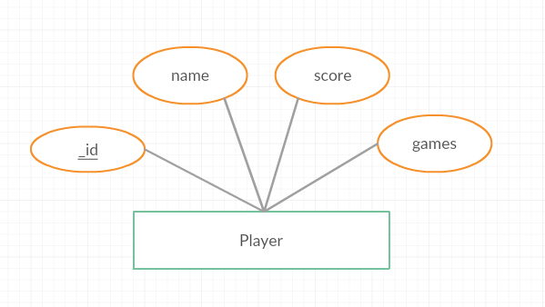
ER-diagramm
Eine Tabelle zur Speicherung der Namen der Spieler, der Anzahl der gespielten Spiele und der Siege. Hinzu kommt als Primärschlüssel eine ID als „_id“

Slide 20
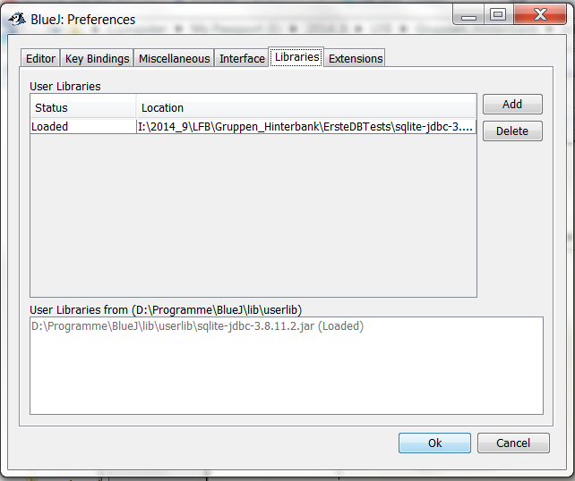
Das Relationale DB-System SQLite
Als relationales Datenbanksystem haben wir uns für SQLite entschieden, da diese Datenbank keinen eigenen Webserver benötigt und einfach anzulegen und zu administrieren ist.
Benötigt wird eine JDBC-Schnittstelle für SQLite, die unter BlueJ -> Tools -> Preferences eingebunden werden muss. Danach muss BlueJ am besten neu ge- startet werden. . Alternativ wäre eine Kopie im Verzeichnis: userlib im BlueJ-Programm-Ordner möglich, da dieser automatisch geladen wird.
Link zur Schnittstelle bei bitbucket:
https://bitbucket.org/xerial/sqlite-jdbc/downloads
Externes Tool: http://sqlitebrowser.org/

Slide 21
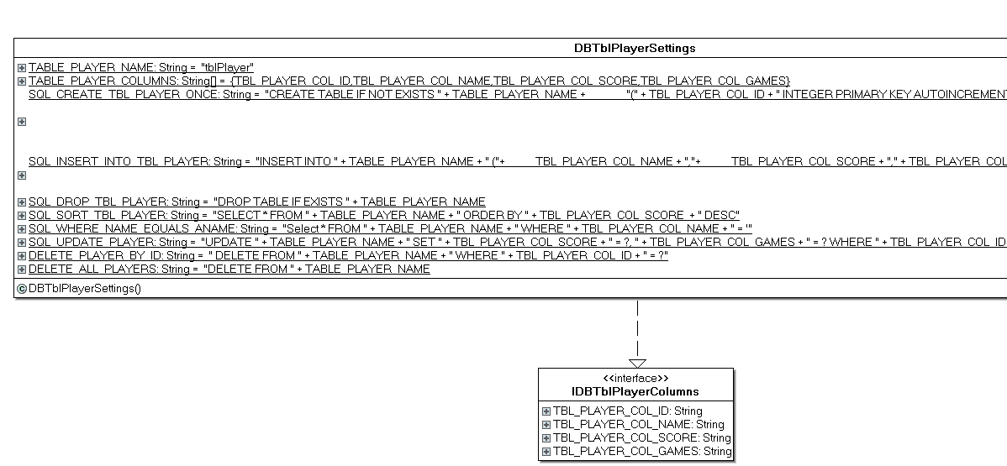
Anlegen der DB – Tabelle Player
Die SQL-Anweisungen und Tabellen wurden programmtechnisch mit dem Interface IDBTblPlayerColumns und der Klasse DBTblPlayerSettings

Slide 22
Tabelle Player Interface
Quelltext
/**
* Das interface IDBTBLSpielerColumns beschreibt
* die Spalten in der Tabelle Player
*
* @author (Ruth Bosbach)
* @version (2016-7-6)
*/
public interface IDBTblPlayerColumns
{
public final String TBL_PLAYER_COL_ID = "_id";
public final String TBL_PLAYER_COL_NAME = "name";
public final String TBL_PLAYER_COL_SCORE = "score";
public final String TBL_PLAYER_COL_GAMES = "games";
}

Slide 23
Tabellen-SQL-Kommandos I
public class DBTblPlayerSettings implements IDBTblPlayerColumns
{
// instance variables - replace the example below with your own
public static final String TABLE_PLAYER_NAME = "tblPlayer";
public static final String[] TABLE_PLAYER_COLUMNS = {TBL_PLAYER_COL_ID,TBL_PLAYER_COL_NAME,TBL_PLAYER_COL_SCORE,TBL_PLAYER_COL_GAMES};
public static final String SQL_CREATE_TBL_PLAYER_ONCE = "CREATE TABLE IF NOT EXISTS " + TABLE_PLAYER_NAME +
"(" + TBL_PLAYER_COL_ID + " INTEGER PRIMARY KEY AUTOINCREMENT, "
+ TBL_PLAYER_COL_NAME + " TEXT NOT NULL, "
+ TBL_PLAYER_COL_SCORE + " INTEGER NOT NULL, "
+ TBL_PLAYER_COL_GAMES + " INTEGER NOT NULL)";
public static final String SQL_INSERT_INTO_TBL_PLAYER = "INSERT INTO " + TABLE_PLAYER_NAME + " ("+
TBL_PLAYER_COL_NAME + ","+
TBL_PLAYER_COL_SCORE + "," + TBL_PLAYER_COL_GAMES+") " + "VALUES(?,?,?) ";
public static final String SQL_DROP_TBL_PLAYER = "DROP TABLE IF EXISTS " + TABLE_PLAYER_NAME;
//Sortieren
public static final String SQL_SORT_TBL_PLAYER = "SELECT * FROM " + TABLE_PLAYER_NAME + " ORDER BY " + TBL_PLAYER_COL_SCORE + " DESC";
public static final String SQL_WHERE_NAME_EQUALS_ANAME = "Select * FROM " + TABLE_PLAYER_NAME + " WHERE " + TBL_PLAYER_COL_NAME + " = '";
public static final String SQL_UPDATE_PLAYER = "UPDATE " + TABLE_PLAYER_NAME + " SET " + TBL_PLAYER_COL_SCORE + " = ?, " + TBL_PLAYER_COL_GAMES + " = ? WHERE " + TBL_PLAYER_COL_ID + " = ? AND " + TBL_PLAYER_COL_NAME + " = ?";
public static final String DELETE_PLAYER_BY_ID = " DELETE FROM " + TABLE_PLAYER_NAME + " WHERE " + TBL_PLAYER_COL_ID + " = ?";
public static final String DELETE_ALL_PLAYERS = "DELETE FROM " + TABLE_PLAYER_NAME;
}

Slide 24
Tabellen-SQL-Kommandos II
public class DBTblPlayerSettings implements IDBTblPlayerColumns
{
//…siehe andere Seite
public static final String SQL_DROP_TBL_PLAYER = "DROP TABLE IF EXISTS " + TABLE_PLAYER_NAME;
//Sortieren
public static final String SQL_SORT_TBL_PLAYER = "SELECT * FROM " + TABLE_PLAYER_NAME + " ORDER BY " + TBL_PLAYER_COL_SCORE + " DESC";
public static final String SQL_WHERE_NAME_EQUALS_ANAME = "Select * FROM " + TABLE_PLAYER_NAME + " WHERE " + TBL_PLAYER_COL_NAME + " = '";
public static final String SQL_UPDATE_PLAYER = "UPDATE " + TABLE_PLAYER_NAME + " SET " + TBL_PLAYER_COL_SCORE + " = ?, " + TBL_PLAYER_COL_GAMES + " = ? WHERE " + TBL_PLAYER_COL_ID + " = ? AND " + TBL_PLAYER_COL_NAME + " = ?";
public static final String DELETE_PLAYER_BY_ID = " DELETE FROM " + TABLE_PLAYER_NAME + " WHERE " + TBL_PLAYER_COL_ID + " = ?";
public static final String DELETE_ALL_PLAYERS = "DELETE FROM " + TABLE_PLAYER_NAME;
}

Slide 25
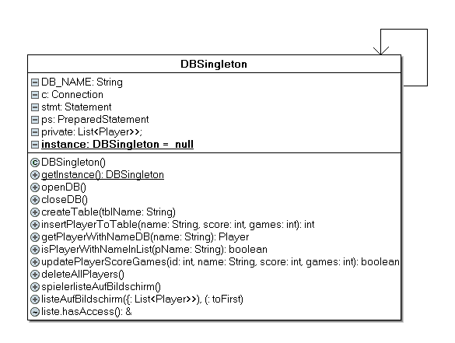
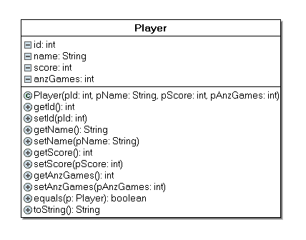
DBSingleton – Die DatenbankVerwaltungsklasse
Mit dieser Klasse wird die komplette Datenbank verwaltet. Hier finden sich Methoden zum Öffnen und Schliessen der DB-Verbindung, Ausführen der Kommandos und Umsetzung in eine dynamische List mit der Fachklasse Player.

Slide 26
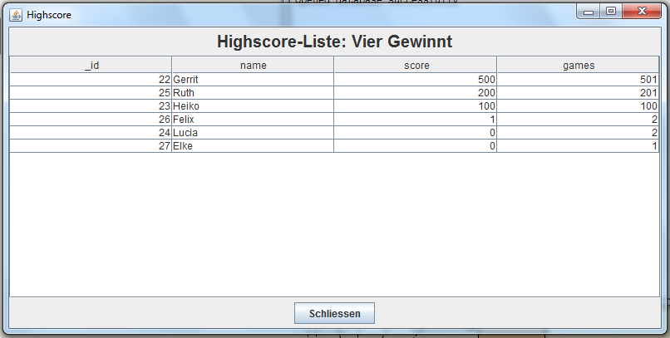
Highscore-Listen-GUI
Mit Hilfe der Klasse HighscoreGUI kann man sich in einem Fenster die Daten in der Datenbank anzeigen lassen

Slide 27
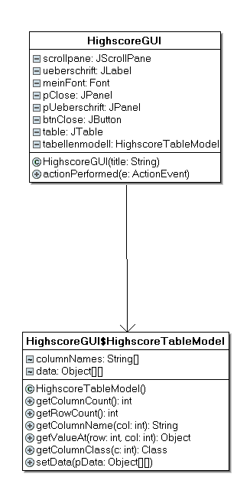
Highscore-Listen-GUI-Klasse
Zur Verwendung einer Jlist

Slide 28
Versionskontrollsystem

Slide 29
Versionskontrolle
Versionsgeschichte stets verfügbar.
Zentraler Speicherort, Versionsnummern
Kooperation
parallele Entwicklung
Merging bei gleichzeitigen Änderungen an einer Datei
Beispiele:
Git mit GitHub oder GitLab
darcs mit http://hub.darcs.net/

Slide 30
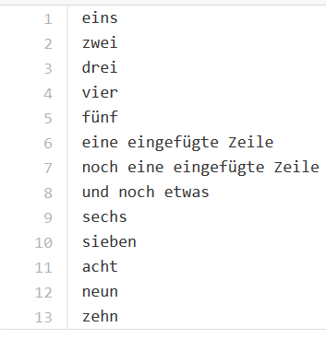
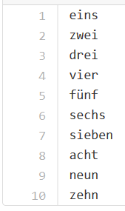
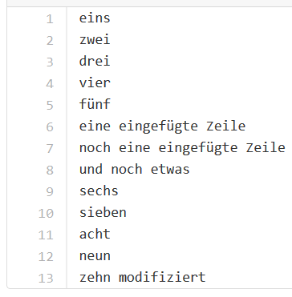
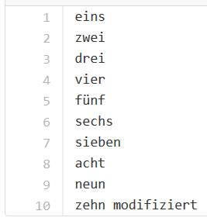
Merging

Slide 31
Verbesserungsmöglichkeiten
ASCII-Ausgabe des Spielfeldes auf dem Terminal
Probleme mit Zeilenumbrüchen über Netzwerk
Highscore-Liste anzeigen
Auswählen des Gegenspielers aus einer Liste
Passwortschutz des eigenen Benutzernamens in der Highscore-Datenbank
Server gesprächiger machen (optionaler Protokollteil)

Slide 32
Erkenntnisse
Wichtigkeit von Schnittstellen bei Arbeitsteilung
klare Definition von Schnittstellen und Protokoll
müssen wohlüberlegt sein und nach Definition funktionieren
Ereignisbasierte Herangehensweise beim Client
Der Netzwerkclient ist zustandsfrei!
Softwareprojekte mit Arbeitsteilung nur mit RCS
diff und patch und grep sind dein Freund!
Notes:
Damit die Schnittstellen nach Definition funktionieren, ist eine gewisse Erfahrung damit notwendig.
Weil der Netzwerkclient zustandsfrei ist, müssen die Serverantworten informativ sein, den Kontext beinhalten.

